Slide 1
One Fits All: Power General Time Series Analysis by Pretrained LM
一网打尽：利用预训练 LM 进行强力一般时间序列分析

Slide 2


Author
Tian Zhou∗ Peisong Niu∗ Xue Wang∗ Liang Sun Rong Jin†
37th Conference on Neural Information Processing Systems (NeurIPS 2023).
Notes:
第 37 届神经信息处理系统大会（NeurIPS 2023）。
阿里巴巴

Slide 3
Abstract
尽管我们已经见证了预训练模型在自然语言处理（NLP）和计算机视觉（CV）领域取得的巨大成功，但在一般时间序列分析方面取得的进展却十分有限。与 NLP 和 CV 不同的是，在 NLP 和 CV 中，统一的模型可用于执行不同的任务，而在分类、异常检测、预测和少量学习等各项时间序列分析任务中，专门设计的方法仍占主导地位。阻碍用于时间序列分析的预训练模型开发的主要挑战是缺乏大量的训练数据。在这项工作中，我们利用从数十亿词条中预先训练的语言或 CV 模型来进行时间序列分析，从而解决了这一难题。具体来说，我们不改变预训练语言或图像模型中残差块的自注意层和前馈层。这个模型被称为 "冻结预训练transformer"（Frozen Pretrained Transformer，FPT），我们通过微调对涉及时间序列的所有主要任务类型进行了评估。我们的结果表明，在所有主要时间序列分析任务中，预训练的自然语言或图像模型都能带来相当或最先进的性能。我们还从理论和经验上发现，自我关注模块的行为与原理成分分析（PCA）类似，这一观察结果有助于解释transformer如何缩小领域差距，也是理解预训练transformer普遍性的关键一步。代码可在 https://github.com/DAMO-DI-ML/One_Fits_All 公开获取。

Slide 4
Related Work
In-modality Transfer Learning through pre-trained models
近年来，从 NLP、CV 到视觉语言（VL），大量研究工作验证了预训练模型的有效性。针对 NLP 的最新研究主要集中在为下游任务学习上下文词嵌入。随着计算能力的提高，深度transformer模型在各种语言任务中表现出了强大的表征能力。其中，BERT Devlin 等人（2019）使用transformer编码器，采用掩码语言建模任务，旨在恢复文本中的随机掩码标记。OpenAI 提出的 GPT Radford & Narasimhan（2018）在大型语言语料库上训练transformer解码器，然后在特定任务数据上进行微调。GPT2 Radford 等人（2019）是在参数更多的大型数据集上进行训练的，可以转移到各种下游任务中。由于transformer模型可以适应各种输入，因此预训练的理念也可以很好地适用于视觉任务。DEiT Touvron 等人（2021 年）提出了以卷积神经网络（CNN）为教师模型的transformer师生策略，并取得了有竞争力的性能。BEiT Bao 等人（2022）将图像转换为视觉令牌，并在 CV 中成功使用了 BERT 模型。然而，由于训练样本不足，关于一般时间序列分析预训练模型的研究很少，而这些模型涵盖了 CV 或 NLP 领域等所有主要任务。

Slide 5
Related Work
Cross-modality knowledge transfer
由于transformer可以通过将输入标记化为嵌入来处理不同的模态任务，因此transformer是否具有通用表示能力并可用于不同领域之间的转换也是一个有趣的话题。VL 预训练模型 VLMo Bao 等人（2021 年）提出了一种分阶段预训练策略，利用纯图像数据预训练的冷冻注意力块来训练语言专家。Lu 等人（2022 年）是将知识从预训练语言模型转移到其他领域的最相关工作之一，他们研究了冻结预训练语言模型（LM）与从其他领域数据中学习的端到端transformer相比的强大性能。另一项将知识转移到时间序列的相关研究是 Voice2series Yang 等人（2021 年），该研究利用预先训练的语音处理模型进行时间序列分类，并取得了优异的性能。据我们所知，以前的研究还没有调查过时间序列预测任务的跨模态知识转移，更不用说一般的时间序列分析了。

Slide 6
Related Work
end-to-end time series forecasting
时间序列预测模型大致可分为三类，从经典的 ARIMA 模型到最新的转换模型。第一代广受讨论的模型可以追溯到自回归系列，如 ARIMA 的 Box & Jen然而，它仅限于静态序列，而大多数时间序列都是非静态的。此外，随着深度神经网络的蓬勃发展，LSTM Hochreiter & Schmidhuber（1997 年）和 GRU Chung 等人（2014 年）等递归神经网络（RNN）也被设计用于序列任务。然而，递归模型的训练效率较低，长期依赖性问题仍未得到解决。
最近，transformer模型在 NLP Vaswani 等人（2017 年）；Devlin 等人（2019 年）；Radford 等人（2019 年）和 CV Dosovitskiy 等人（2021 年）；Bao 等人（2022 年）任务中取得了很大进展。此外，还提出了大量适用于时间序列预测的transformer模型 Wen 等人（2023）。下面，我们简要介绍几种有代表性的算法。Informer Zhou 等人（2021）提出了一种概率稀疏注意机制来处理长期依赖关系。Autoformer Wu 等人（2021 年）引入了分解transformer架构，并用自动相关机制取代了注意力模块。FEDformer Zhou 等人（2022 年）使用傅立叶增强结构来提高计算效率，并实现了线性复杂度。与 kins (1968)；Box & Pierce (1970)，它们遵循马尔可夫过程并递归执行序列预测。ViT Dosovitskiy 等人（2021 年）中的修补类似，PatchTST Nie 等人（2022 年）采用了时间序列分割法，将序列划分为多个修补，以增加输入长度并减少信息冗余。此外，基于 MLP 的简单模型 DLinear Zeng 等人（2023 年）优于大多数transformer模型，它验证了信道无关性在时间序列预测中的良好效果。最近，TimesNet Wu 等人（2023 年）将时间序列视为二维信号，并利用基于卷积的拦截网骨干作为综合时间序列分析模型。这项工作与我们在本文中的任务密切相关。

Slide 7
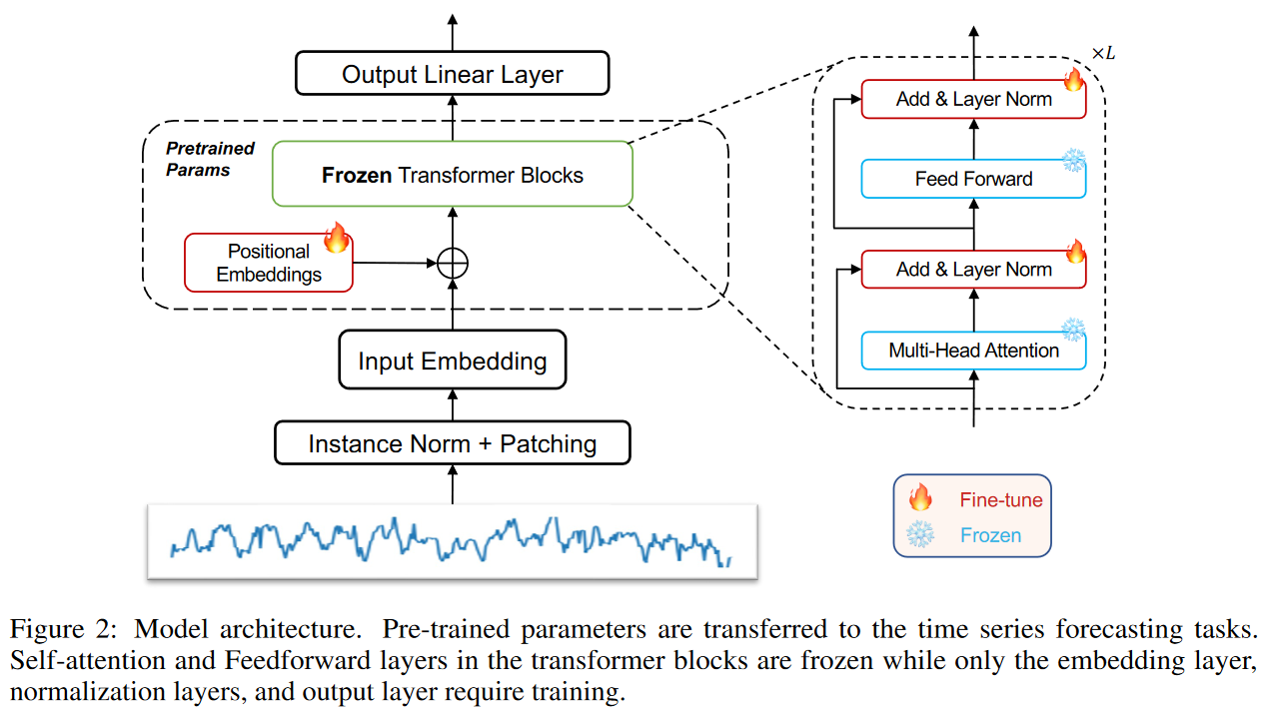
Model Structure
Frozen Pretrained Block 我们的架构保留了预训练模型中的位置嵌入层和自我注意区块。由于自我注意层和 FFN（前馈神经网络）包含了从预训练语言模型中学到的大部分知识，因此我们选择在微调时冻结自我注意区块。
Positional Embeddings and Layer Normalization为了以最小的代价增强下游任务，我们对位置嵌入和层归一化层进行了微调，这被认为是一种标准做法Lu 等人（2022 年）；Houlsby 等人（2019 年）。因此，我们在微调过程中对这些组件进行了重新训练。
Input Embedding 鉴于我们的目标是将 NLP 预训练模型应用于各种任务和新的模态，我们必须重新设计和训练输入嵌入层。该层负责将时间序列数据投射到特定预训练模型所需的维度上。为此，我们使用了线性探测，这也减少了训练所需的参数数量。
Normalization 数据归一化对于各种模式的预训练模型至关重要。除了在预训练 LM 中使用层规范外，我们还加入了一个简单的数据规范化模块，即反向实例规范 Kim 等人（2022 年），以进一步促进知识转移。该归一化模块使用均值和方差对输入时间序列进行归一化，然后将其添加回输出。
Patching 为了提取局部语义信息，我们利用修补 Nie 等人（2022 年）的方法，将相邻的时间步骤聚合起来，形成一个基于patch的token。在保持token长度不变和减少transformer模型信息冗余的情况下，patching可以显著增加输入历史时间跨度。在我们的架构中，我们在实例规范化之后应用修补。

Slide 8
Main Time Series Analysis Tasks
为了证明方法有效性，对主要类型的下游任务进行了广泛的实验，包括time series classification, anomaly detection, imputation, short/long-term forecasting and few-shot/zero-shot forecasting。为了确保比较的公平性，使用了 GPT2-backbone FPT，并沿用了 TimesNet Wu 等人（2023 年）的实验设置。
Baselines
基于 CNN 的模型：TimesNet ；
基于 MLP 的模型：LightTS 和 DLinear ；
基于 Transformer 的模型：Reformer 、Informer 、Autoformer 、FEDformer 、Nonstationary Transformer 、ETSformer 、PatchTST 。
此外，N-HiTS 和 N-BEATS 也用于短期预测。
Anomaly Transformer 用于异常检测。
XGBoost 、Rocket、LSTNet 、LSSL 、Pyraformer 、TCN 和 Flowformer 用于分类。

Slide 9
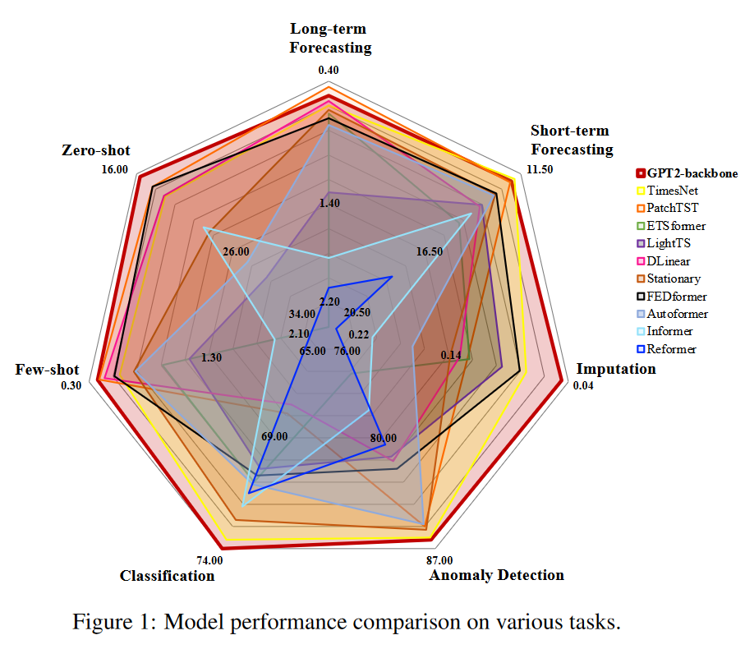
Main Results
总体而言，如图 1 所示，GPT2-backbone FPT 在大多数任务中的表现都优于其他模型，包括long/short-term forecasting, classification, anomaly detection, imputation, and fow-shot/zero-short forecasting。这证明时间序列任务也可以利用跨模态知识转移的优势。在下文中，我们用 GPT2(K) 表示具有前 K 层的 GPT2-backbone。

Slide 10
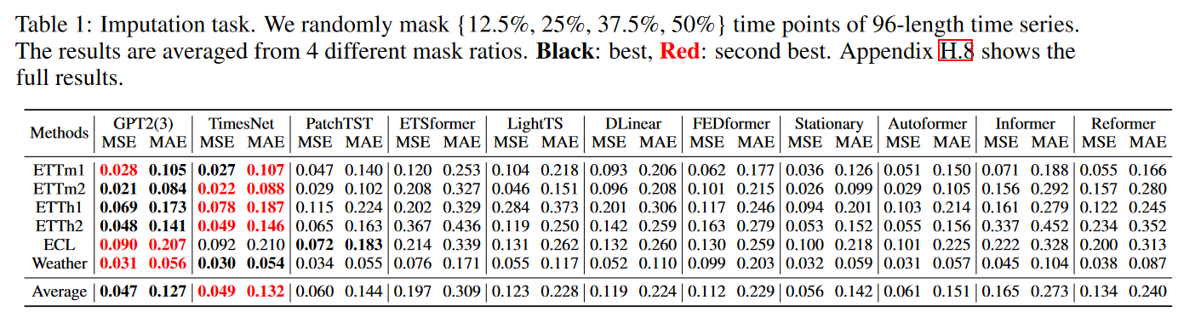
Imputation
Setups 我们在 6 个流行的真实世界数据集上进行了实验，其中包括 Zhou 等人（2021 年）的 4 个 ETT 数据集（ETTh1、ETTh2、ETTm1、ETTm2）、电力数据集和天气数据集。按照 TimesNet 的设置，选择不同时间点的随机掩码比例（{12.5%、25%、37.5%、50%}）对不同比例的缺失数据进行评估。

Slide 11
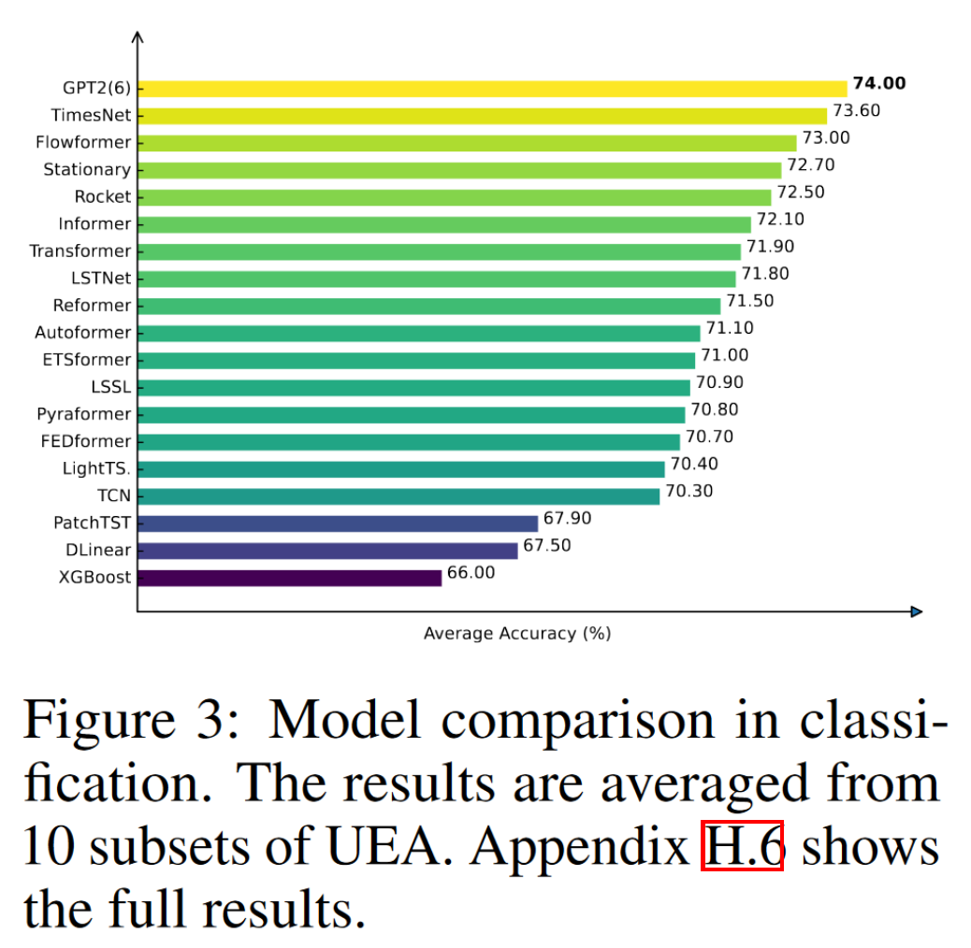
Time Series Classification
Setups 为了评估模型的高级表征学习能力，我们采用了序列级分类。具体来说，我们采用了与 TimesNet 相同的设置：在分类方面，我们选择了 10 个多元 UEA 分类数据集 Bagnall 等人（2018）进行评估，包括手势、动作、音频识别医疗诊断和其他实际任务。

Slide 12
Time Series Anomaly Detection
时序异常检测的主要目的是识别时间序列数据中的异常模式或值，这些异常模式或值与大多数数据的行为显著不同，可能指示着潜在的问题、错误、故障或其他重要事件。在各种应用领域中，时序异常检测扮演着至关重要的角色，主要目的包括：
故障预防和维护：在制造业、物联网(IoT)、网络基础设施等领域，通过及时发现设备运行数据中的异常模式，可以预防潜在的故障或损坏，实现预测性维护，从而降低维修成本，提高设备的运行效率和寿命。
安全监测：在网络安全、金融交易等领域，异常检测可以帮助识别不正常的行为模式，如网络入侵、欺诈行为、洗钱等，从而保护系统和用户的安全。
健康监控：在医疗健康领域，对患者的生理参数（如心率、血压等）进行时序异常检测，可以早期发现疾病迹象或监测患者的健康状况，为医生提供及时的诊断信息。
环境监测：在环境监测领域，通过对气候、空气质量等时间序列数据进行异常检测，可以及时发现环境污染、极端气候事件等，为环保决策和应对措施提供数据支持。
业务指标监控：在企业运营中，通过对销售额、网站流量、用户活跃度等关键业务指标的时序异常检测，可以及时发现业务运营中的问题或机遇，帮助企业做出快速反应。
产品质量控制：在生产制造领域，对产品质量指标进行时序异常检测，有助于及时识别生产过程中的质量问题，确保产品质量，减少不良品产出。
时序异常检测的目的归根结底是利用数据中的时间序列信息，通过识别异常模式来预测和防范潜在的问题，提高决策的效率和准确性，优化资源的配置和使用，最终实现风险的降低和价值的最大化。

Slide 13
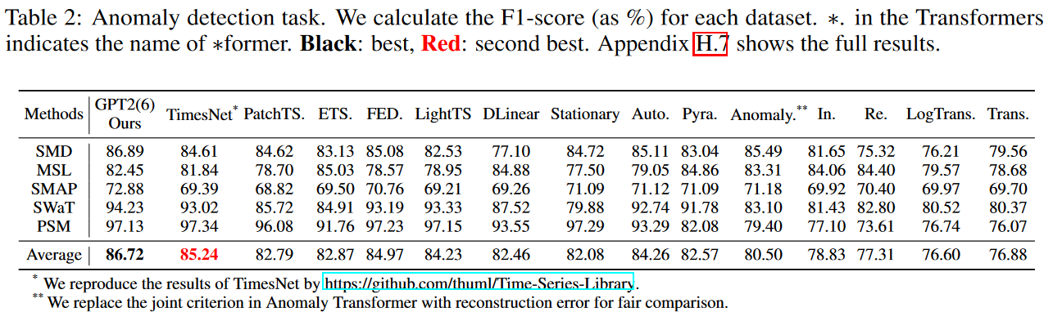
Time Series Anomaly Detection
Setups 检测时间序列中的异常对从健康监测到太空和地球探索等各种工业应用都至关重要。我们在五个常用数据集上对模型进行了比较，包括 SMD、MSL、SMAP、SWaT和 PSM。为了进行公平比较，所有基线模型都只使用经典重构误差，使设置与 TimesNet 相同。

Slide 14
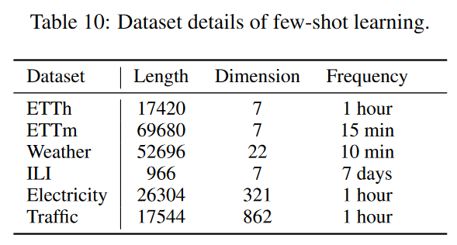
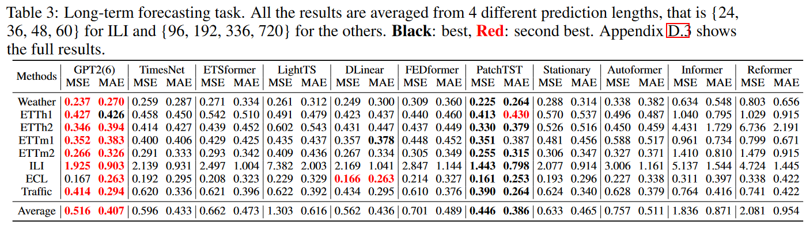
Long-term Forecasting
Setups 用于长期预测评估的有八个流行的真实基准数据集包括天气、交通、电力、ILI 和 4 个 ETT 数据集（ETTh1、ETTh2、ETTm1、ETTm2）。有关输入长度设置讨论的更多信息，请参见附录 H.10。

Slide 15
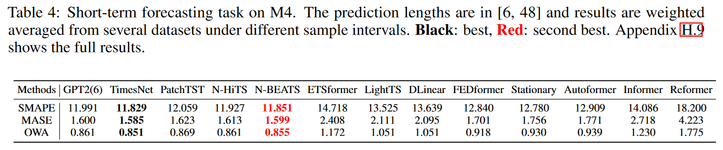
Short-term Forecasting
Setups 为了全面评估不同算法在预测任务中的应用，我们还在 M4 Makridakis 等人（2018 年）的数据（包含不同频率的营销数据）上进行了短期预测（预测期限相对较短）实验。

Slide 16
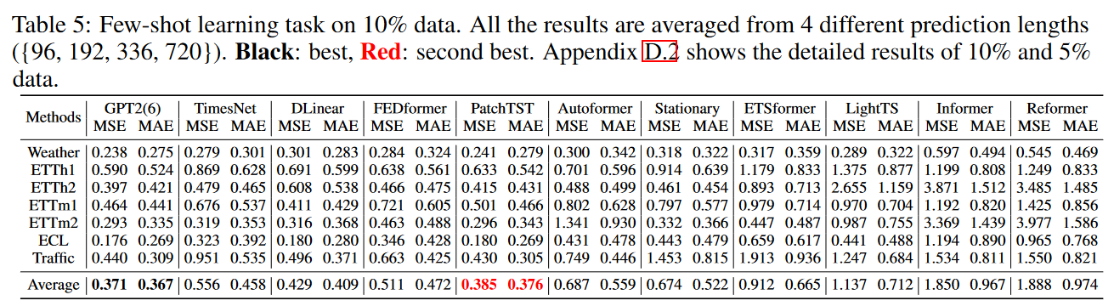
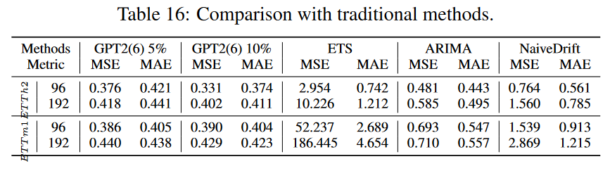
Few-shot Forecasting
大型语言模型（LLM）在few-shot学习和zero-shot学习环境中都表现出了卓越的性能，可以说， few-shot学习和zero-shot学习也是通用时间序列预测模型的终极任务。为了广泛评估 GPT2(6) 在时间序列分析中的表示能力，我们在few-shot学习和zero-shot学习设置下进行了实验。
与传统的实验设置类似，每个时间序列分为三个部分：训练数据、验证数据和测试数据。对于少量学习，只使用一定比例（10%、5%）的训练数据时间步。

Slide 17
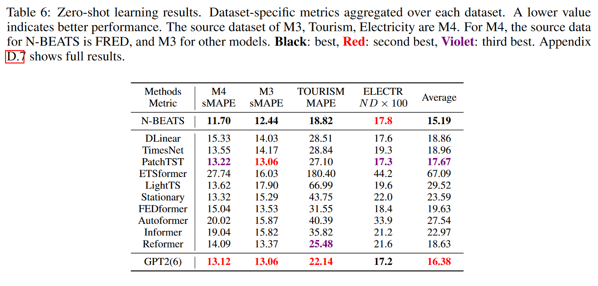
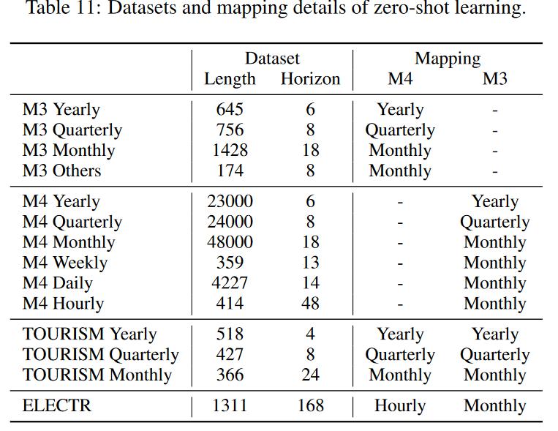
Zero-shot forecasting
这项任务用于评估我们提出的算法的跨数据集适应能力，即当模型从数据集 B 训练出来时，它在数据集 A（没有来自 A 的任何训练数据）上的表现如何。GPT2(6) FPT 模型的表现始终优于所有最新的基于transformer和 MLP 的时间序列预测方法。与最近发布的基于 MLP 的最先进方法 Dlinear、基于卷积的方法 Timesnet 和基于transformer的方法 Patchtst 相比，GPT2(6) FPT 的相对平均指标分别降低了 13.1%、13.6% 和 7.3%。此外，在没有任何元学习设计的情况下，所提出的方法与 N-BEATS 相媲美，而在 ELECTR 数据集中的表现则优于 N-BEATS。我们将此归功于 FPT 模型的知识转移能力。

Slide 18
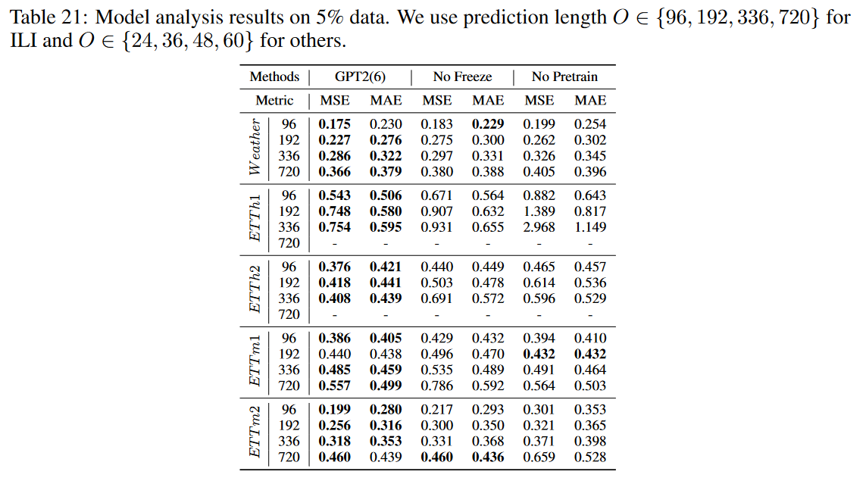
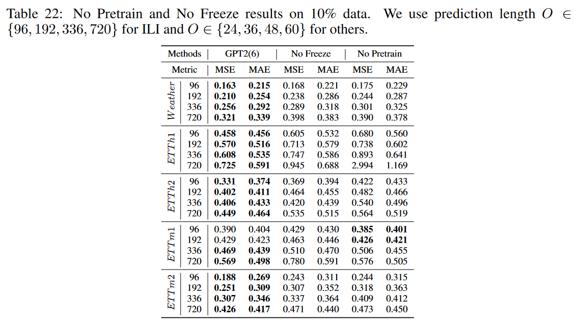
Ablations
在本节中，我们将进行实验，分析自注意冻结预训练模型与整体微调和随机初始化相比是否能提高性能。首先，我们将 GPT2(6) FPT 与未冻结（No Freeze）和随机初始模型（No Pre-train）的相同模型进行比较。对于end to end范例无预训练 GPT2-backbone（6 层），我们直接训练模型的所有参数。我们在表 21 和表 22 中总结了结果。然后，我们分析了各层的性能，以明确我们对 GPT2(6) FPT 的选择。
Experiment analysis of GPT2-FPT model
Fine-tune More Parameters 与微调所有参数相比，自注意力冻结预训练模型 GPT2(6) FPT 在大多数数据集上都取得了更好的性能，在 5% 数据上总体相对 MSE 降低了 12.7%，在 10% 数据上相对 MSE 降低了 11.5%。这验证了冻结预训练注意力层在时间序列预测中的有效性。
Parameters Initialization 与随机初始模型相比，自我关注冻结预训练模型 GPT2(6) FPT 在大多数数据集上都取得了更好的性能，在 5% 数据上总体相对 MSE 降低了 21.2%，在 10% 数据上相对 MSE 降低了 14.3%。这再次表明，在跨域数据上预先训练的模型可以显著提高时间序列预测的性能。

Slide 19
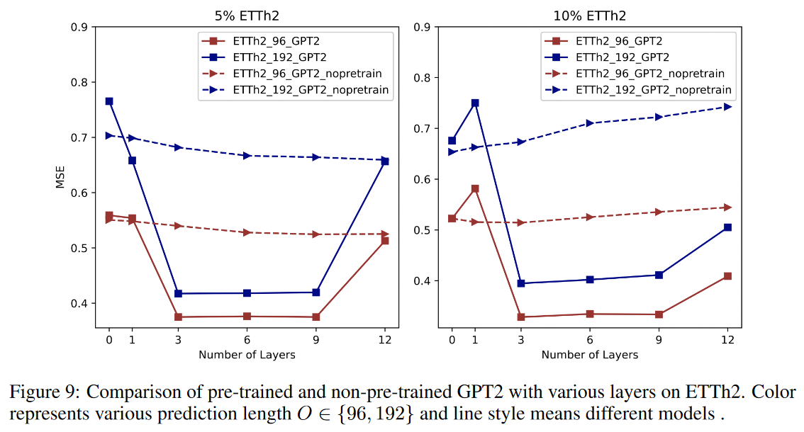
Ablations
The Number of GPT2 Layers 对于大多数基于transformer的时间序列预测方法，周等人（2022 年）；吴等人（2021 年）；聂等人（2022 年）的编码器层数不超过 3 层。然而，大多数至少有 12 层的预训练模型在时间序列预测中可能会出现过拟合问题。为了更好地平衡性能和计算效率，我们在 ETTh2 上测试了各种层数。此外，我们还训练了一个完全随机初始化的非预处理 GPT2 作为对比。结果如图 9 所示，对于 5% 和 10% 的数据，预训练模型在层数较少的情况下表现不佳，但在从 NLP 转移了较多注意力块的情况下，预训练模型的表现明显优于非预训练 GPT2。这表明，预训练的注意力层在时间序列预测中产生了巨大的效益。此外，预训练模型在 3 到 9 层之间的表现更好。因此，我们选择 6 层的 GPT2 作为默认架构。

Slide 20
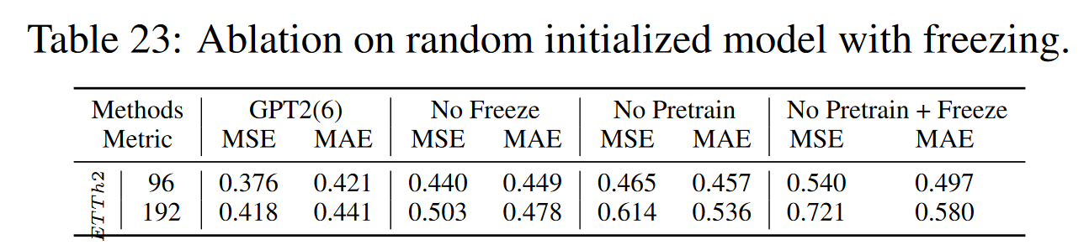
Ablations
No Pre-training but Freezing
为了全面消解预训练和冻结策略，我们还增加了随机初始化 GPT2(6) 并冻结的实验。表 23 中的结果表明，只有输入和输出模块无法工作，预训练知识在时间序列任务中发挥了重要作用。

Slide 21
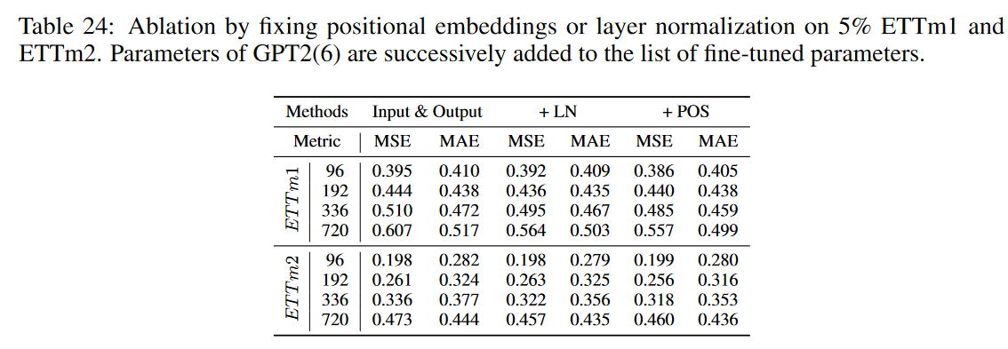
Ablations
Fine-Tuning Parameters Selection
在本节中，我们将进行消融实验，研究哪些参数需要微调。由于输入嵌入层和输出层在适应新领域时是随机初始化的，因此必须对它们进行训练。然后，我们研究在微调参数列表中添加层归一化和位置嵌入。表 24 显示的结果表明，重新训练层归一化和位置嵌入参数可以带来一定的好处，尤其是在预测长度较长的情况下。因此，我们按照标准做法重新训练位置嵌入和层归一化。

Slide 22
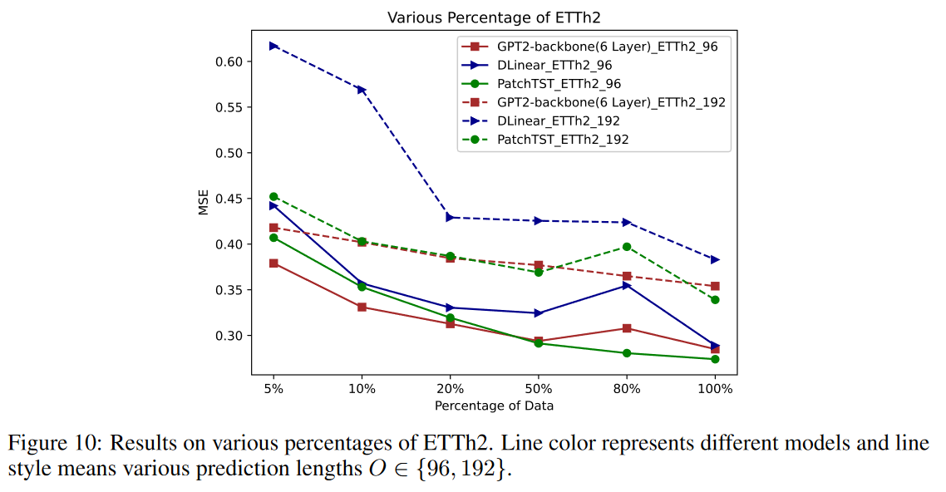
Ablations
Analysis of Data Volume
少数几次学习的结果表明，GPT2(6) FPT 在少数几次学习任务中表现出了 SOTA 的性能，在这些任务中，模型是在 5% 的数据和 10% 的数据上进行训练的。此外，在全样本预测设置中，它与 SOTA 基线 PatchTST 和 Dlinear 的性能也相当。这一现象提出了一个问题，即随着数据样本量的增加，性能会发生怎样的变化。因此，我们对 ETTh2 的不同百分比 P∈ {5%、10%、20%、50%、80%、100%} 进行了实验。图 10 显示，GPT2(6) FPT 的性能改进几乎趋于平缓。这些结果表明，这种跨域 FPT 模型在少量时间序列预测中非常高效，只需要少量微调样本就能达到 SOTA 性能。对于更完整的数据，端到端训练模型开始迎头赶上，但 GPT2(6) FPT 模型仍可与 SOTA 端到端训练算法相媲美。

Slide 23
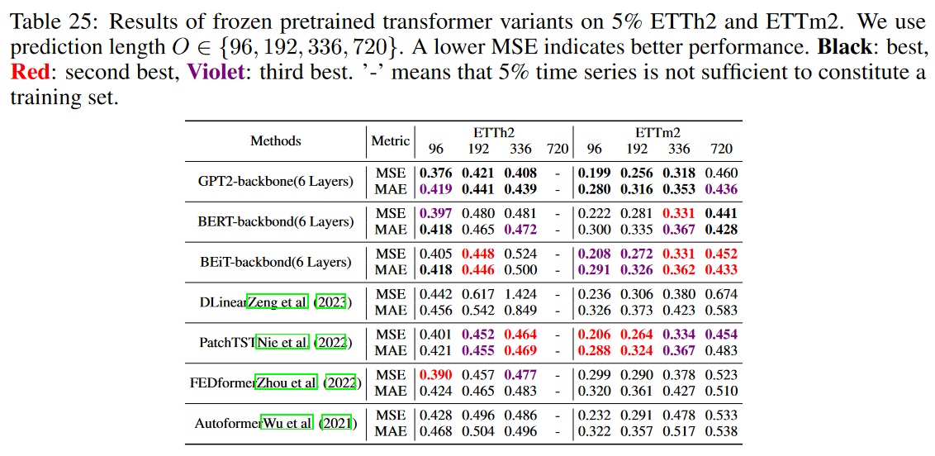
Exploring Transfer Learning from others: The Unexceptional Nature of GPT2-based-FPT
我们还介绍了 BERT-backbond FPT Devlin 等人（2019）模型和图像预训练 BEiT-backbone FPT 模型 Bao 等人（2022）的实验，以说明预训练模型在跨领域知识转移方面的通用性。表 8 中的结果表明，知识迁移能力并不是基于 GPT2 的预训练语言模型所独有的。随后，我们的理论分析将揭示这一现象的普遍性。

Slide 24
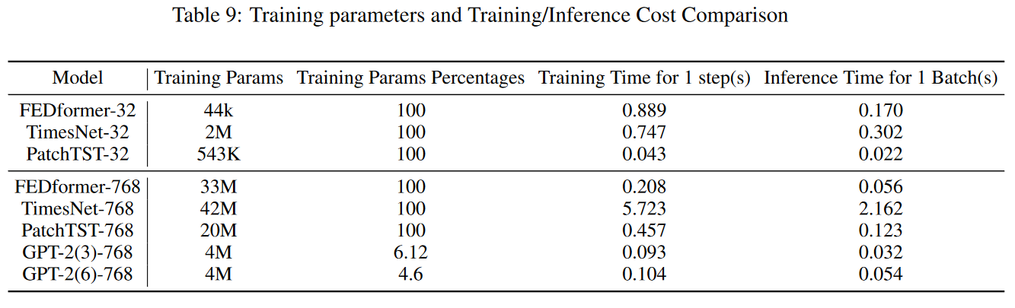
Training/Inferencing Cost
计算成本分析有助于研究基于 LLM 模型的实用性。结果见表 9。每个基线模型都有两个变体，模型隐藏维度分别为 32 和 768，与 GPT-2 的规格一致。此外，大多数基线模型都由三层组成。我们在 32G V100 GPU 上使用来自 ETTh2 的批次（批次大小为 128）评估了计算成本。结果表明，与模型维度相同的基线模型相比，GPT-2(3)大大提高了时间效率，减少了参数数量。这是一个惊喜，因为我们最初预计这种大型语言模型可能会更慢。不过，我们推测，huggingface 的 GPT 模型实现的高效优化是时间成本大幅提高的主要原因。此外，GPT-2(3) 和 GPT-2(6) 的可学习参数分别只占总参数量的 6.12% 和 4.60%。

Slide 25
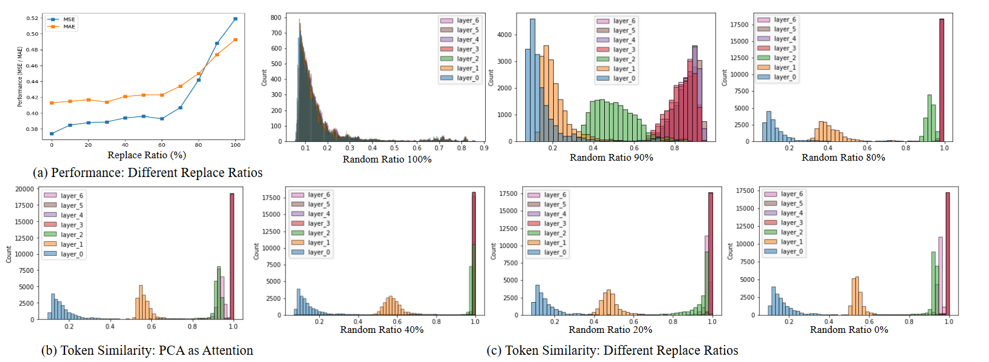
Towards Understanding the Universality of Transformer: Connecting Self-Attention with PCA
这一观察结果（即我们可以直接使用训练有素的 LM 进行时间序列预测，而无需修改其模型）使我们相信，尽管底层模型是根据文本数据训练的，但它在做一些非常通用且独立于文本的事情。我们的分析旨在表明，这种通用功能的一部分可能与 PCA 有关，因为相对于自我关注层的梯度最小化似乎与 PCA 有相似之处。在本节中，我们将自我注意与主成分分析（PCA）联系起来，为揭示自我注意的一般性迈出了第一步。此外，在讨论微调为何仅限于嵌入层和层规范的问题时，我们假设预训练的 LM 作为一个整体执行某种通用功能，对其任何部分进行部分微调都可能破坏通用功能，并导致时间序列分析的性能相对较差。
对于每一层，我们都会计算并对成对的token相似度值进行统计分析。具体来说，我们用（b, n, d）表示每个输出特征图的形状，其中 b 是批量大小，n 是token数，d 是每个token特征的维度。我们计算余弦相似度，得出形状为（b，n，n）的成对相似度矩阵。接下来，我们计算每个区间内相似度值的出现次数，作为一种简单的统计分析。
我们之所以进行分析，是因为观察到层内token相似度随着transformer层数的加深而增加。我们在图 4（a、c）中报告了 ETTh2 数据集上各层平均token余弦相似度，其中我们混合了来自预训练 LM 的权重和从高斯分布随机取样的权重。在此，我们总结了我们的观察结果：a) 在随机初始化的 GPT2 (6) 模型中，所有层的token相似度都很低（0.1 - 0.2）；b) 当逐渐切换到预训练的 GPT2 模型时，token相似度在深层显著增加，并最终在最后一层达到 0.9 以上。token相似度增加的一个潜在解释是，所有token向量都投射到了输入模式的低维顶特征向量空间。为了验证这一观点，我们进一步进行了实验，用 PCA 代替自我注意模块，结果如图 4 (b) 所示，token相似度模式保持不变，这进一步证明了 PCA 与自我注意之间的潜在联系。
通过将梯度推向零的训练，自注意力学会了执行与 PCA 密切相关的功能。

Slide 26
Conclusions
在本文中，我们基于 NLP 或 CV 中预先训练好的模型，为时间序列分析开发了一个基础模型，它可以（a）为下游任务的模型训练提供便利，（b）为各种时间序列分析任务提供统一的框架。
所提出的方法在几乎所有时间序列任务中的表现都与最先进的方法相当，甚至更好。
通过将self-attention与 PCA 相结合来检验transformer的通用性，这是了解生成模型如何在实践中发挥作用的重要一步。
局限性：在几个数据集上，我们方法的零点性能仍落后于 N-beat，而且我们对transformer通用性的分析仍处于早期阶段。
计划：利用参数高效微调方法来提高我们方法的性能，这种方法通常会在预训练模型中引入额外的结构，以获得更好的适应性。为了更好地理解transformer的普遍性，我们还计划从 n-gram 语言模型的角度对其进行研究

